Slide 1

BEM VINDOS AO GIGATEAM
Integrantes
Francieli Abreu
Caio Vinicius
Eduardo Santos
Mateus Maia
Silvio Rodrigues

Slide 2
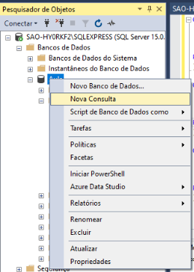
Como criar as tabelas??
1- Click direito no banco escolhido
2- Selecione Nova Consulta

Slide 3
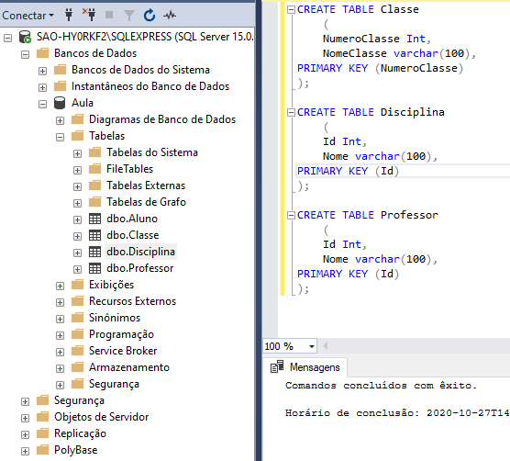
Código e funcionamento
CREATE TABLE
PRIMARY KEY
Nota: a PRIMARY KEY é criada como NOT NULL automaticamente

Slide 4
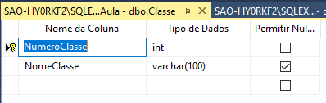
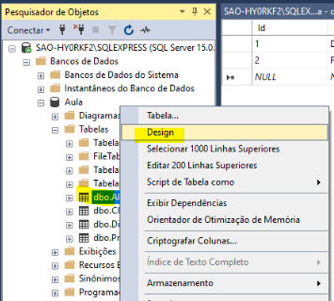
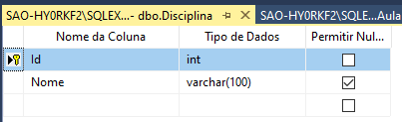
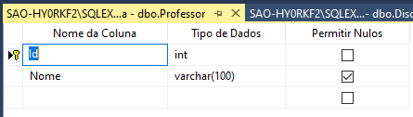
Resultado do CREATE TABLE

Slide 5
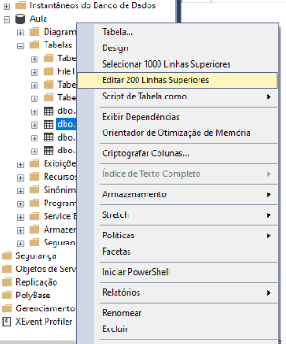
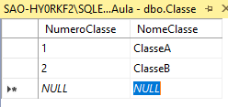
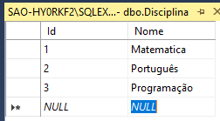
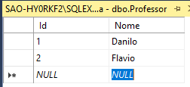
Adicionando informações

Slide 6
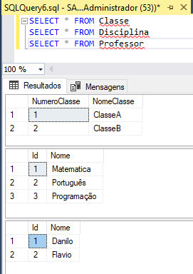
Consultando informações adicionadas

Slide 7
Dados String:
Diferenças entre:
char
nchar
Nvarchar
ntext
text
varchar

Slide 8
char , varchar e text:
CHAR: Sequência de caracteres de tamanho fixo. Máximo 8000 caracteres
VARCHAR: Sequência de caracteres de tamanho variável. Máximo 8000 caracteres
TEXT: Sequência de caracteres de tamanho variável. Máximo 2GB de dados de texto

Slide 9
nchar, nvarchar e ntext:
NCHAR: Dados Unicode de comprimento fixo. Máximo 4000 caracteres
NVARCHAR: Dados Unicode de comprimento variável. Máximo 4000 caracteres
NTEXT:Dados Unicode de comprimento variável. Máximo 2GB de dados de texto

Slide 10
Dados Numéricos:
money
Real
smallint
samallmoney
tinyint
Diferenças entre:
bigint
int
decimal
float

Slide 11
bigint, decimal e float:
BIGINT: O tipo BIGINT do JDBC representa um inteiro de 64 bits com sinal. Isso é mapeado para um tipo SQL Server bigint.
DECIMAL: O tipo DECIMAL do JDBC representa um valor decimal de precisão fixa que contém valores pelo menos da precisão especificada. O tipo DECIMAL é mapeado para o tipo SQL Server decimal.
FLOAT: O parâmetro n indica se o campo deve conter 4 ou 8 bytes. float (24) contém um campo de 4 bytes e o float(53) mantém um campo de 8 bytes.

Slide 12
int, money e real:
INT: Permite números inteiros.
MONEY: Tipo de "Moeda", ele é representado com um identificador da moeda na frente do número.
Real: Tem sete dígitos de precisão (precisão única) e é mapeado diretamente para o tipo SQL Server real.

Slide 13
smallint, smallmoney e tinyint:
SMALLINT: Representa um inteiro de 16 bits com sinal. Isso é mapeado para um tipo SQL Server smallint.
SMALLMONEY: Representa valores monetários ou moedas. Vai de -214.748,3648 a 214.748,3647. Ele é representado com um identificador da moeda na frente do número.
TINYINT: Representa um único byte. Isso é mapeado para um tipo SQL Server tinyint.

Slide 14
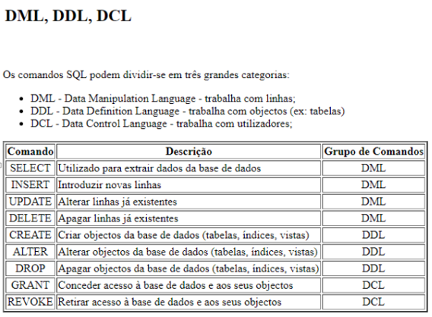
Diferenças entre DDL e DML
DDL - Data Definition Language - Linguagem de Definição de Dados. São os comandos que interagem com os objetos do banco.
DML - Data Manipulation Language - Linguagem de Manipulação de Dados. São os comandos que interagem com os dados dentro das tabelas.

Slide 15
OBRIGADO

